Slide 1
Thème Nouvelle Approche d’Alignement d’Ontologies à Base d’Instances
République Algérienne Démocratique et Populaire
Ministère de l’Enseignement Supérieur
et de la Recherche Scientifique Université d’Oran Es-Senia
Faculté des Sciences Laboratoire : Informatique et Technologies de l’Information d’Oran (LITIO)
Université d'Oran, Laboratoire LITIO, BP 1524, El-M'Naouer, 31000 Oran, Algérie
Colloque sur l'Optimisation et les Systèmes d'Information
COSI'2014
8-10 Juin 2014, Béjaia, Algérie
Auteurs : Khiat Abderrahmane, Benaissa Moussa
Notes:
0 clicks.

Slide 2
Plan
Notion d’Alignement
Nécessité de l’alignement d’ontologies
Définition de l’alignement d’ontologies
Exemple d’alignement et correspondances
Les techniques d’alignement d’ontologies
Alignement d’Ontologies à Base d’Instances
Problématique
Travaux Connexes
Notre approche d’Alignement d’Ontologies à Base d’Instances
Conception et Implémentation
Evaluation et Résultats d’Expérimentation
Conclusion et Perspectives

Slide 3
Nécessité de l’alignement d’ontologies
Le web sémantique s’appuie sur les ontologies pour surmonter le problème crucial de l’hétérogénéité sémantique.
Les ontologies sont-elles mêmes hétérogènes.
Alignement des Ontologies est nécessaire pour trouver des correspondances sémantiques entre les entités des ontologies afin de :
Assurer l’interopérabilité sémantique.
Une meilleure compréhension et interactions entre non seulement les personnes mais aussi entre les ordinateurs.
Définition de l’alignement :
L’alignement des ontologies à pour but de trouver des correspondances sémantiques entre les ontologies afin d’assurer cette interopérabilité.

Slide 4
Définition Formelle de la correspondance
Etant données deux ontologies o et o', une correspondance est un 4-uplet: (e, e’, r, n) où :
- e appartient à O et e’ appartient à O’(entité : concept, relation ou instance).
- r est une relation sémantique (égalité, subsomption,…).
- n valeur de confiance.
Alignement est un ensemble de correspondances sémantiques.

Slide 5
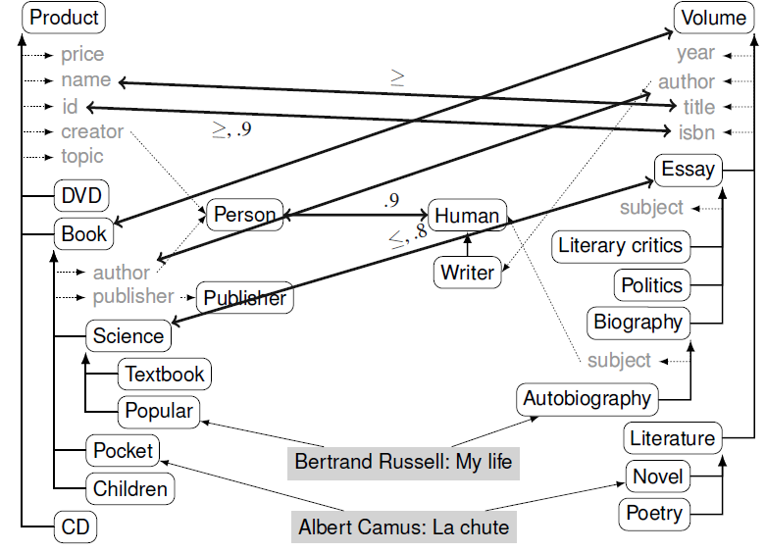
Exemple d’Alignement et Correspondance
Exemple d’alignement entre les ontologies est illustré dans la figure. Les correspondances sont exprimées par des flèches. Par défaut leur relation est = et leur valeur de confiance est de 1,0, sinon, ceux-ci sont mentionnées à proximité des flèches.
Alignement est un ensemble de correspondances sémantique.
Les correspondances de l’alignement d'ontologies de la figure. ci-dessus peuvent être exprimées comme suit:

Slide 6
Les techniques de Matching d’Ontologies
Des techniques automatiques ou au moins semi-automatiques doivent être développées afin de :
- Réduire la charge de la création et de la maintenance manuelle de l'alignement d'ontologies.
Identification automatique des correspondances entre les ontologies est très difficile en raison notamment de leurs divergences conceptuelles.
Notes:
Exemple de stylo

Slide 7
Classifications des techniques de matching d’ontologies
Méthodes Terminologiques et Linguistiques:
Méthodes basées sur des chaînes.
Méthodes basées sur la langue.
Méthodes Structurelles :
Structure interne.
Structure externe.
Méthodes Extensionnelles (basées sur les instances) :
Lorsque les concepts partagent les mêmes instances.
Lorsque les concepts ne partagent pas d’instances.
Méthodes Sémantiques.
Basée sur la logique propositionnelle.
Basée sur la logique de description.

Slide 8
Problématique
Lorsque les ontologies à aligner ne partagent pas ou partage peu d’instances communes, la tâche d’identification des relations sémantiques entre les concepts devient très difficile
Dans ce cas comment trouver des correspondances sémantiques ??

Slide 9
Travaux Connexes et Positionnement
Les Approches en Présence d’Instances Communes
Ces approches sont les plus communes de l’alignement à base d’instances et utilisent des mesures telles que la métrique de JACCARD pour calculer les similarités entre les entités à aligner
Les approches en absences d’instances communes
1) L’approche à base d’agrégation
Cette approche consiste à agréger les informations des instances en documents virtuels représentant les concepts des deux ontologies, et aligner les concepts en se basant sur ces documents virtuels.
GLUE(2004), RiMOM(2009), FCA-merge(2002)
2) Les Approches à Base d’Enrichissement
Cette approche consiste à enrichir chaque instance en créant une double annotation.
IBOMbIE (2012).

Slide 10
Notre approche d’alignement d’ontologies
Le principe de notre approche consiste d’abord à créer un corpus d’instances communes entre les ontologies à aligner et à utiliser ensuite une mesure de similarité à base d’instances pour calculer la similitude entre leurs concepts.

Slide 11
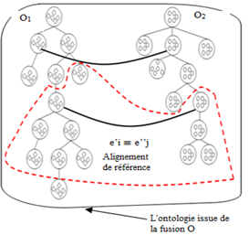
Notre approche d’alignement d’ontologies
Etape 1 : Création du Corpus Commun
Phase 1 : Fusion des Ontologies à Aligner
fusionner les ontologies à aligner O1 et O2
Alignement initial peut être obtenu :
soit en appliquant des algorithmes de découverte automatique existants telles que les méthodes terminologiques, linguistique, structurelles, etc.
soit par un expert du domaine.
Soit O l’ontologie résultante.

Slide 12
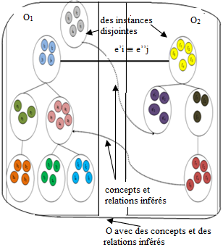
Notre approche d’alignement d’ontologies
Phase 2: Inférence de nouvelles relations sémantiques
opérer les raisonnements suivants sur l’ontologie O :
Identifier toutes les relations de subsomption implicites entre les concepts de O.
Exploitation des relations inférées.
- Enrichir le corpus commun d’instances: subsomption et équivalence.
- Amélioration du corpus commun d’instances : disjonction.

Slide 13
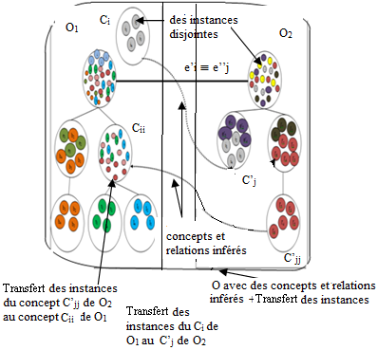
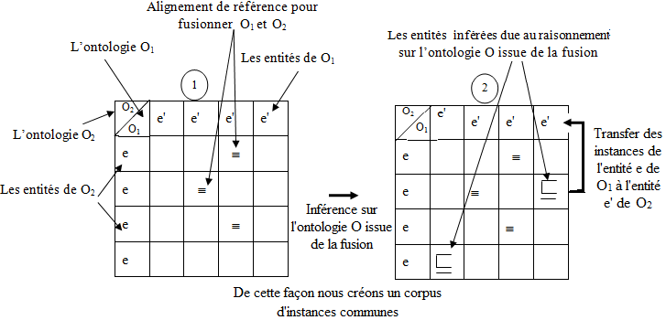
Notre approche d’alignement d’ontologies
Phase 3: Migration des instances (création du corpus commun)
la création proprement dite du corpus est réalisée dans cette phase
Transfert des instances.
Règle 1 : Si C1 de O1 est équivalent à C’1 de O2, Alors transférer les instances (déclarées et inférées) du C1 de O1 vers C’1 de O2 et inversement.
Règle 2 : Si C1 de O1 est équivalent à C’1 de O2 et si dans O2 le C’1 est subsumé par C2 de O1, Alors calculer L (la longueur dans O1 à partir de C1 jusqu’au C2) alors transférer les instances (déclarées et inférées) du C2 de O1 vers C’2 de O2 ayant la même longueur L dans O2 à partir de C’1 jusqu’au C’2 .
Propagation des instances.

Slide 14
Notre approche d’alignement d’ontologies
Etape 2 : Calcul des similarités et identification de l’alignement
Phase 1 : Calcul des similarités entre les concepts
Appliquer des métriques à base d’instances, telles que la mesure de JACCARD, pour calculer les similarités entre les concepts des ontologies à aligner.
Ci-dessus est la formule de JACCARD (1) où i_{x} est l'ensemble des instances (instances déclarées et inférées + instances transférées) qui sont annotées par le concept C_{X}.

Slide 15
Notre approche d’alignement d’ontologies
Phase 2 : Identification de l’alignement
Identification des correspondances sémantiques en exploitant les similarités calculées à l’étape précédente.
Notre méthode a été combinée avec un matcher terminologique (distance de levenshtein).
la stratégie d’agrégation moyenne (la similarité retenue est obtenue en calculant la moyenne entre la valeur calculée par notre méthode et celle calculée par la distance de levenshtein).
Nous avons ensuite choisi un seuil s pour opérer le filtrage et réaliser la sélection des correspondances sémantiques

Slide 16
Conception et Implémentation
Dans le but de tester notre approche nous avons implémenté une plateforme avec le langage JAVA. La fusion des deux ontologies à aligner à été réalisée avec le plugin prompt de la plateforme protégé. Le raisonneur pellet (d’autres raisonneurs peuvent être appliqués à cette étape) a été exploité pour calculer la taxonomie inférée. Les tâches de calcul des similarités et l’extraction de l’alignement ont été réalisées à l’aide d’un code java que nous avons développé. Nous présentons un exemple concret (figure 2) en considérant les deux ontologies EDAS et IASTED de la série conférence de OAEI 2012, pour mieux illustrer les étapes de notre approche.
http://oaei.ontologymatching.org/2012/conference/index.html.

Slide 17
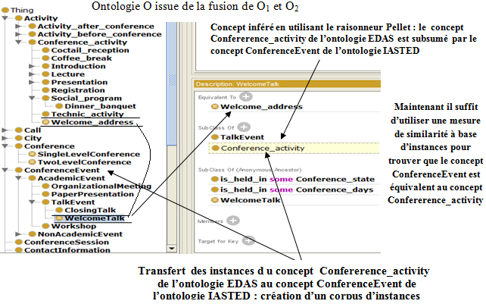
Conception et Implémentation

Slide 18
Evaluation et Résultats d’Expérimentation
Protocole Expérimental
Nous avons testé notre approche en utilisant les ontologies de tests de benchmark obtenues à partir du concours de OAEI 2012.
Nous avons comparé notre système avec les 3 meilleurs systèmes d’alignement d’ontologies qui ont participé au concours de OAEI 2012 : AROMA, MapSSS, YAM++ avec H-mean de F-mesure égale à : 0 ,76 ; 0,86 ; 0,89 respectivement.
http://oaei.ontologymatching.org/2012/results/benchmarks/biblio-benchmarks-r1.html.

Slide 19
Evaluation et Résultats d’Expérimentation
Métriques d’Evaluation
Pour évaluer la performance de notre système nous avons utilisé les métriques standards qui sont la précision, le rappel et la F-mesure. Ces mesures d’évaluations sont définies comme suit :
Où |R| désigne le nombre de correspondances de l’alignement de référence et |A| désigne le nombre de correspondances trouvées par notre approche.

Slide 20
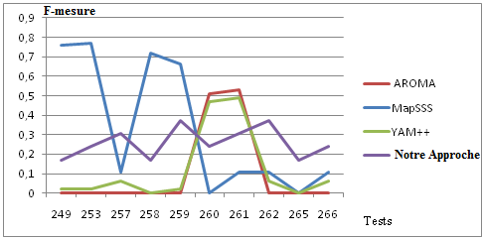
Evaluation et Résultats d’Expérimentation
Les Résultats d’Expérimentation
comparaison de notre système avec les matchers AROMA, MapSSS et YAM++ sur les tests de Benchmark.
Pour les tests (249,253, 258, 259) le système MapSSS donne des résultats meilleurs que les nôtres contrairement aux systèmes YAM ++ et AROMA dont les résultats sont moins performants.
Pour les tests (260, 261,) les résultats de notre approche sont moins bons que ceux de AROMA et YAM++ mais meilleurs que ceux de MapSSS.
Pour les tests (262, 265, 266) notre système donne de meilleurs résultats que les autres systèmes.

Slide 21
Conclusion
Nous avons présenté une nouvelle approche pour l’alignement d’ontologies à base d’instances, lorsque les ontologies ne partagent pas des instances communes.
Notre algorithme consiste à créer un corpus commun entre les deux ontologies à aligner. Ensuite à appliquer une mesure à base d’instances jaccard.
Nous avons mis en œuvre notre approche en développant une plateforme informatique. Nous avons montré la bonne performance de notre approche à travers les résultats d’expérimentation obtenus.
Comme perspectives futures de notre travail nous envisageons notamment d’intensifier les expérimentations (d’autres séries de tests), et d’affiner d’avantage les heuristiques de transfert et de propagation.

Slide 22
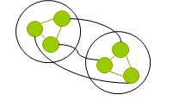
Merci Pour Votre Attention
Des Questions ... ???
Merci

